Slide 1
ESCUELA NORMAL DE
EDUCACIÓN PREESCOLAR
Licenciatura en Educación Inicial
Curso:
Nociones Lógico-Matemáticas en la Primera Infancia

Slide 2
PROPÓSITO
Comprender procesos de aprendizaje de nociones lógico matemáticas en la primera infancia, a partir del análisis y reflexión de los planteamientos teóricos sobre el aprendizaje en la primera infancia, las pedagogías centradas en la persona, y algunos principios básicos de neuroeducación dentrados en el aprendizaje de las matemáticas en la primera infancia, que permitan que los estudiantes normalistas puedan diseñar estrategias de atención que favorezcan el desarrollo de estas nociones en las niñas, los niños y los bebés.

Slide 3
ANTECEDENTES
En el marco del Codiseño de los Planes y Programas de estudios 2022 que se ofreen a través de la Dirección General de Educación Suoerior para el Magisterio (DGESuM), y con la intención de ampliar las opciones en la Foración de docents, se incorpora la Licenciatura en Educación Inicial, enfocada en atendere oportunamente a las niñas y niños entre los 45 días a los 3 años.
La importancia de este curso radica en la nedesidad de desarrollar en las y los estudiantes normalistas las habilidades necesarias para que ayuden a las niñas, niños y bebés a relacionarse con su entorno comprendiendo de forma práctica nociones lógico matemáticas relacionadas con el tiempo, el espacio, la distancia, la posición, etc.

Slide 4
NOCIONES LÓGICO-MATEMÁTICAS
EN LA PRIMERA INFANCIA
4 HORAS A LA SEMANA:
LUNES: DE 12:30 A 14:00 HORAS
MARTES DE 11:00 A 12:30 HORAS
CRÉDITOS: 4.5
72 HORAS DISTRIBUIDAS EN 18 SEMANAS

Slide 5
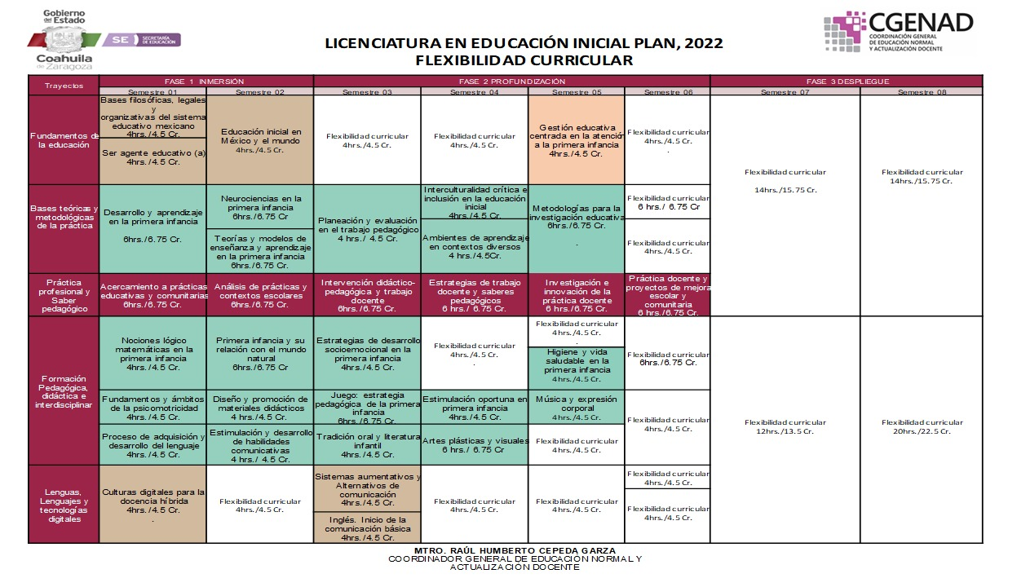

Slide 6
DESCRIPCIÓN DEL CURSO
Pretende que el estudiantado aplique, con una vision humanista, el conocimiento de los contenidos de la lógica matemática como herramienta pedagógica para la atención de la primera infancia.
La primera infancia es una etapa en la que se asientan las bases para los aprendizajes posteriores.

Slide 7
CURSOS CON LOS QUE SE RELACIONA
01
04
02
05
03
Desarrollo y aprendizaje en la primera infancia
Fundamentos y ámbitos de la psicomotricidad
Teorías y modelos de enseñanza y aprendizaje en la primera infancia
Estimulación oportuna en la primera infancia
Juego: estrategia pedagógica en la primera infancia

Slide 8
DOMINIOS Y DESEMPEÑOS
Perfil general:
● Hace intervención educativa mediante el diseño, aplicación y evaluación de estrategias de enseñanza, didácticas, materiales y recursos educativos que consideran a la alumna, al alumno, en el centro del proceso educativo como protagonista de su aprendizaje.
● Tiene pensamiento reflexivo, crítico, creativo, sistémico y actúa con valores y principios que hacen al bien común promoviendo en sus relaciones la equidad de género, relaciones interculturales de diálogo y simetría, una vida saludable, la conciencia de cuidado activo de la naturaleza y el medio ambiente, el respeto a los derechos humanos, y la erradicación de toda forma de violencia como parte de la identidad docente.

Slide 9
DOMINIOS Y DESEMPEÑOS
Perfil profesional:
Conoce el desarrollo infantil, teorías, modelos y los procesos de aprendizaje de niñas, niños y bebés y los considera en su acción pedagógica para potenciar su desarrollo físico, cognitivo y socioemocional.
Plantea las necesidades formativas de niñas, niños y bebés, considerando sus procesos de desarrollo, aprendizaje y los nuevos enfoques pedagógicos y psicológicos.
Fundamenta su intervención educativa a partir de diversas teorías de desarrollo sobre el aprendizaje y el aporte que hacen las neurociencias.
Conoce las prácticas de crianza del grupo que atiende para enriquecerlas, respetando las cosmovisiones de la comunidad y la familia, así como, la integridad de niñas, niños y bebés.
Interpreta las teorías y modelos de la educación inicial, como referentepara comprender los enfoques idóneos para su acción pedagógica.

Slide 10
DOMINIOS Y DESEMPEÑOS
Perfil profesional:
Diseña y gestiona planeaciones aplicando sus saberes, conocimientos curriculares, psicopedagógicos, disciplinares, didácticos, tecnológicos, experienciales y actitudinales desde los enfoques de interculturalidad crítica y de género, para propiciar espacios de aprendizaje incluyentes que respondan a
las necesidades de la población de la primera infancia, en el marco del plan y programa de estudio vigente, y modalidades en que se brinden servicios de educación inicial.
Analiza críticamente el plan y programa de estudio vigente y lo desarrolla para alcanzar los propósitos educativos, a fin de contribuir al pleno desenvolvimiento de las capacidades de la primera infancia.
Establece relaciones entre los principios, conceptos disciplinarios, contenidos del plan y programas de estudio en función de las características y desarrollo de la población infantil en sus diferentes modalidades, asegurando la coherencia y continuidad entre los distintos niveles educativos.

Slide 11
DOMINIOS Y DESEMPEÑOS
Perfil profesional:
Selecciona estrategias que favorezcan el desarrollo intelectual, físico, social y emocional de niñas, niños y bebés, para promover la adquisición y el logro de los aprendizajes.
Incorpora los recursos y medios didácticos idóneos para favorecer el aprendizaje, a partir de los procesos de desarrollo cognitivo, psicomotor y socioemocional de la primera infancia, ya sea para ambientes presenciales, a distancia o híbridos, respondiendo creativamente a los escenarios cambiantes en la familia, la comunidad y el mundo.
Propone estrategias pedagógicas para minimizar o eliminar las barreras para el aprendizaje y la participación social, asegurando una educación inclusiva en contextos urbanos, rurales, semi rurales e indígenas.
Contextualiza el proceso de aprendizaje e incorpora rutinas y contenidos motrices significativos de acuerdo a la madurez de niñas, niños y bebés.

Slide 12
ESTRUCTURA DEL CURSO
Introducción a las teorias del aprendizaje y su relacion con las matemáticas en la primera infancia
*Teorías del aprendizaje Cognitivo
*Modelos pedagógicos en la primera infancia
NOCIONES DE PENSAMIENTO LÓGICO-MATEMÁTICO EN LA PRIMERA INFANCIA
El lenguaje matemático y su utilización en educación inicial
*Lenguaje matemático en la primera infancia
*Principales nociones de Logica matemática para
el aprendizaje en la primera infancia
Neuroeducación en el aprendizaje de las matemáticas en la primera infancia
*Conceptos básicos de neuroeducación aplicada a las matemáticas
*Aplicación de las matemáicas en la educación inicial

Slide 13
EVALUACIÓN
CRITERIOS DE EVALUACIÓN POR UNIDAD | PORCENTAJES DE EVALUACIÓN
 | FORMATIVA | SUMATIVA
TRABAJOS ESCRITOS | Ensayos, cuadros de doble entrada, resumen, mapas conceptuales, exámenes, diario, infografías, actividades en plataforma ENEP digital, etc. | 50%
PARTICIPACIÓN ASERTIVA | De manera individual, el trabajo entre pares o por equipo | 10%
EVIDENCIA DE UNIDAD | Evidencia 40% | Heteroevaluación 38% Autoevaluación 1% Coevaluación 1%
TOTAL |  | 100%

Slide 14
NOTA:
En caso de no asistir a la TOTALIDAD de las sesiones, se verá afectado el porcentaje correspondiente a PARTICIPACIÓN

Slide 15
EVALUACIÓN
CRITERIOS DE EVALUACIÓN SEMESTRAL POR CURSO | PORCENTAJES DE EVALUACIÓN
EVALUACIÓN GLOBAL | Evidencia semestral | 50%
EVALUACIÓN DE UNIDAD | Promedio de las unidades del curso | 50%
TOTAL |  | 100%

Slide 16
REGLAMENTO DE CLASE

Slide 17
REGLAMENTO DE CLASE
Asistir puntualmente a clase y permanecer hasta el final de las sesiones.
Portar el uniforme correctamente.
Limitar el uso del cellular solo para emergencias o actividades solicitadas a través de esta herramienta.
Realizar y entregar en tiempo y forma los trabajos y tareas solicitados.
Respetar los horarios establecidos para la entrega de actividades en la Plataforma.
Mantener una actitud de respeto para dirigirse entre compañeros y con el docente.

Slide 18
JORNADAS DE INMERSIÓN
01
02
14, 15 Y 16 DE
OCTUBRE
26, 27 Y 28 DE
NOVIEMBRE

Slide 19
FECHAS DE EVALUACIÓN
UNIDAD 1
UNIDAD 3
DEL 23 AL 27 DE SEPTIEMBRE
DEL 09 AL 03 DE DICIEMBRE
UNIDAD 2
EVIDENCIA INTEGRADORA
DEL 28 DE OCTUBRE AL 01 DE NOVIEMBRE
DEL 06 AL 10 DE ENERO

Slide 20
GRACIAS POR TU ATENCIÓN
MAESTRA DANIELA FLORES

